Slide 1

Pirkimų, atliktų gynybos ir saugumo srityje, kalendorinių metų ataskaitos (AtGn-2 forma) pildymas
Galioja nuo 2025-12-29

Slide 2
Prisijungimas
AtGn-2 formos ataskaitos pildymas
AtGn-2 formos ataskaitos redagavimas, paviešinimas, ištrynimas

Slide 3
Prisijungimas

Slide 4
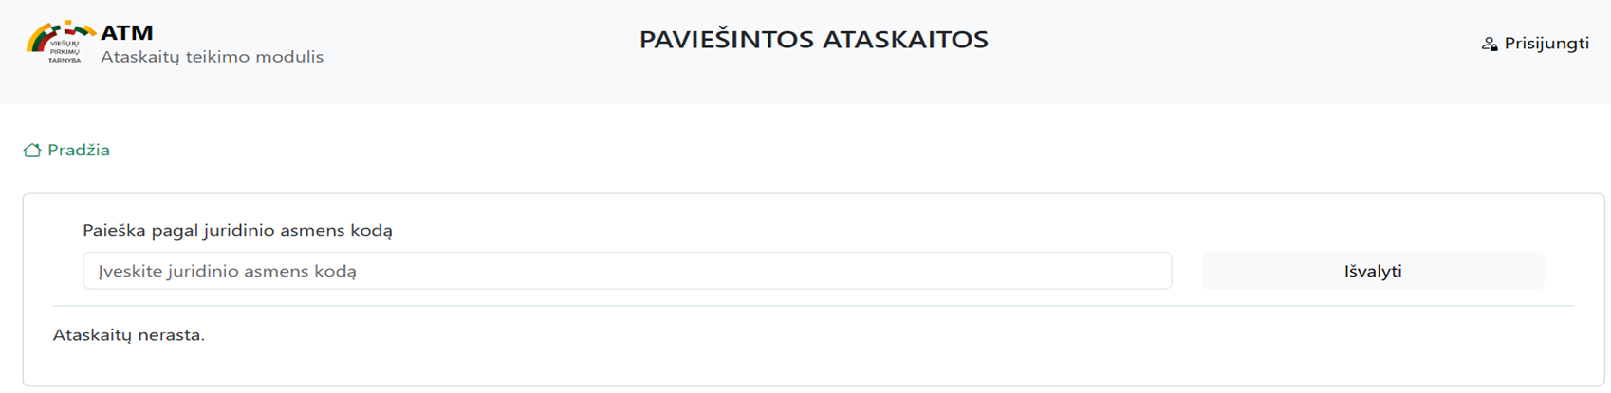
Prisijungimas prie Ataskaitų teikimo modulio (a)
1. Nuo 2025-12-29 norint užpildyti ir pateikti AtGn-2 formos metinę ataskaitą, turėsite prisijungti prie Ataskaitų teikimo modulio (VPT ATM – Ataskaitos) adresu https://ataskaitos.eviesiejipirkimai.lt/. Jungtis reikia su senosios CVP IS prisijungimais, kuriais jungiatės prie VPM IS, norėdami paviešinti rašytines ir ilgalaikes žodines sutartis.
2. Ataskaitų teikimo modulyje neprisijungus bus galima rasti visas pirkimų vykdytojų paskelbtas AtGn-2 formos ataskaitas.
1
2

Slide 5
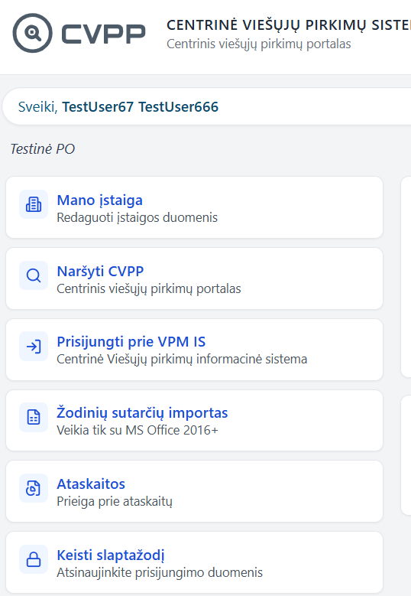
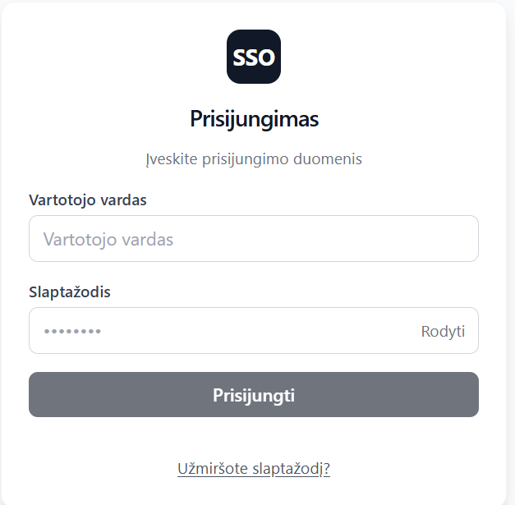
Prisijungimas prie Ataskaitų teikimo modulio (b)
3. Įveskite prisijungimo duomenis. Junkitės su senosios CVP IS prisijungimais, kuriais jungiatės prie VPM IS, norėdami paviešinti rašytines ir ilgalaikes sutartis.
4. Prisijungus, pasirinkite skiltį „Ataskaitos“.
3
4

Slide 6
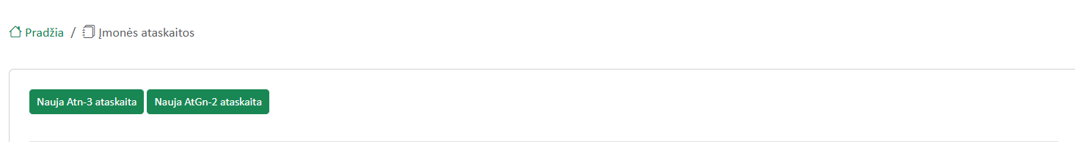
Prisijungimas prie Ataskaitų teikimo modulio (c)
5. Pasirinkite „Įmonės ataskaitos“.
6. Naujai atsidariusiame lange, spauskite žalią mygtuką kairėje „Nauja AtGn-2 ataskaita“.
5
6

Slide 7
II. AtGn-2 formos ataskaitos pildymas
PASTABA: Ataskaitos dalys, kuriose turite įrašyti vertę ar skaičių yra užpildytos nulinėmis reikšmėmis, tad prieš įrašydami ataskaitos laukeliuose vertę ar skaičių, nulines reikšmes tuose laukeliuose ištrinkite.

Slide 8
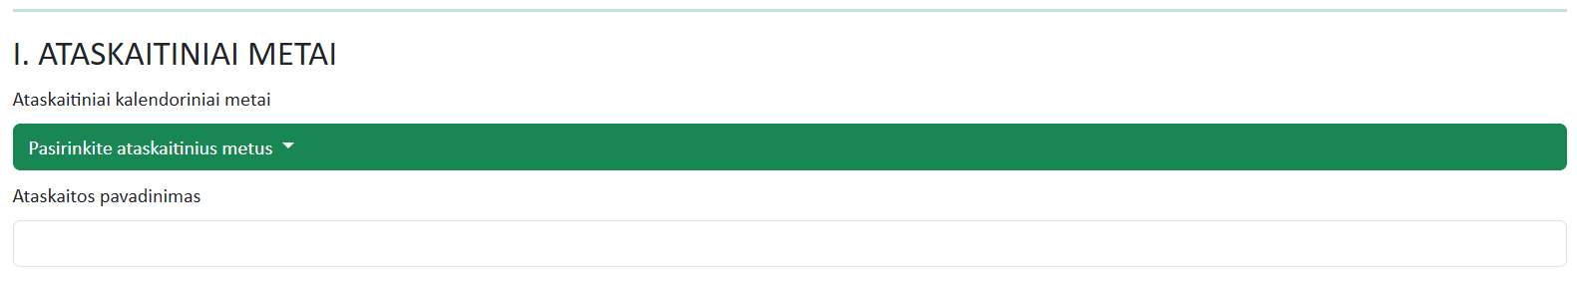
I dalies pildymas
1. Pasirinkite ataskaitinius kalendorinius metus, už kuriuos teikiama ataskaita.
2. Įrašykite teikiamos ataskaitos pavadinimą, pavyzdžiui „Ataskaita už 2025 m.“
1
2

Slide 9
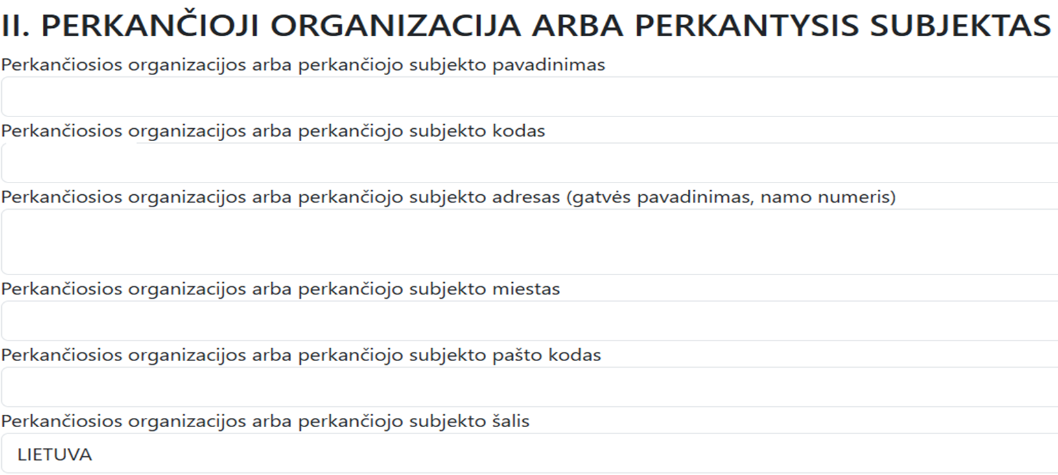
II dalies pildymas
1. Informacija apie pirkimų vykdytoją užpildoma automatiškai iš profilio. Jei reikia, informaciją galima tikslinti.
2. Pasirinkite pirkimų vykdytojo tipą.
1
2

Slide 10
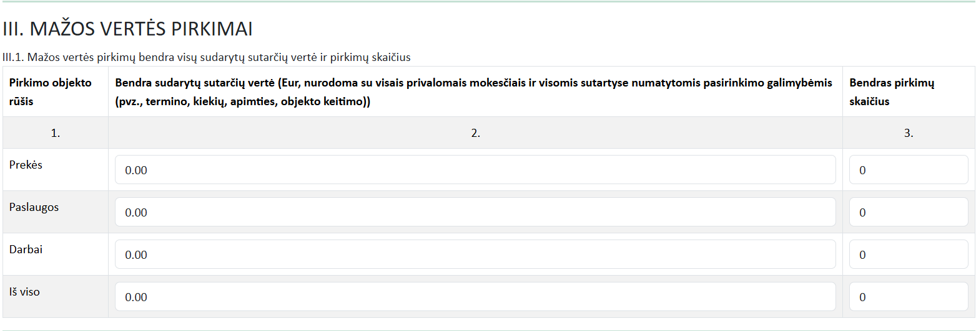
III.1 dalies pildymas
1. III.1 dalyje nurodoma per ataskaitinius kalendorinius metus atliktų mažos vertės pirkimų bendra sutarčių vertė bei skaičius atskirai prekėms, paslaugoms ir darbams.
2. Eilutė „Iš viso“ užpildoma automatiškai.
1
2

Slide 11
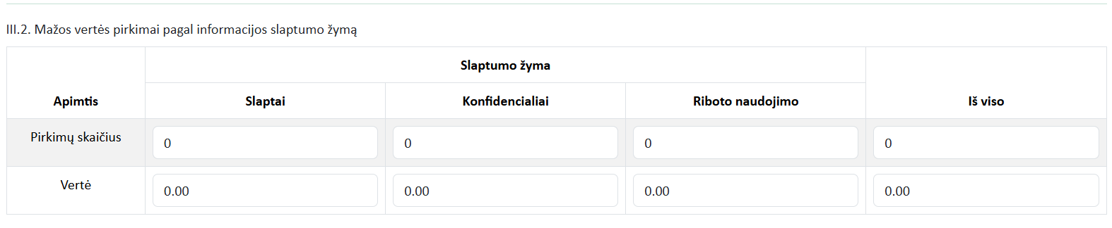
III.2 dalies pildymas
Pateikiami duomenys apie įslaptintos informacijos naudojimą, nurodant pirkimų skaičių ir vertę atskirai kiekvienai slaptumo žymai, kuri buvo naudojama pirkime.
1. Stulpelyje „Slaptai“ nurodykite bendrą pirkimų, su slaptumo žyma SLAPTAI, skaičių ir vertę.
2. Stulpelyje „Konfidencialiai“ nurodykite bendrą pirkimų, su slaptumo žyma KONFIDENCIALIAI, skaičių ir vertę.
3. Stulpelyje „Riboto naudojimo“ nurodykite bendrą pirkimų, su slaptumo žyma RIBOTO NAUDOJIMO, skaičių ir vertę.
4. Stulpelis „Iš viso“ užpildoma automatiškai.
1
2
3
4

Slide 12
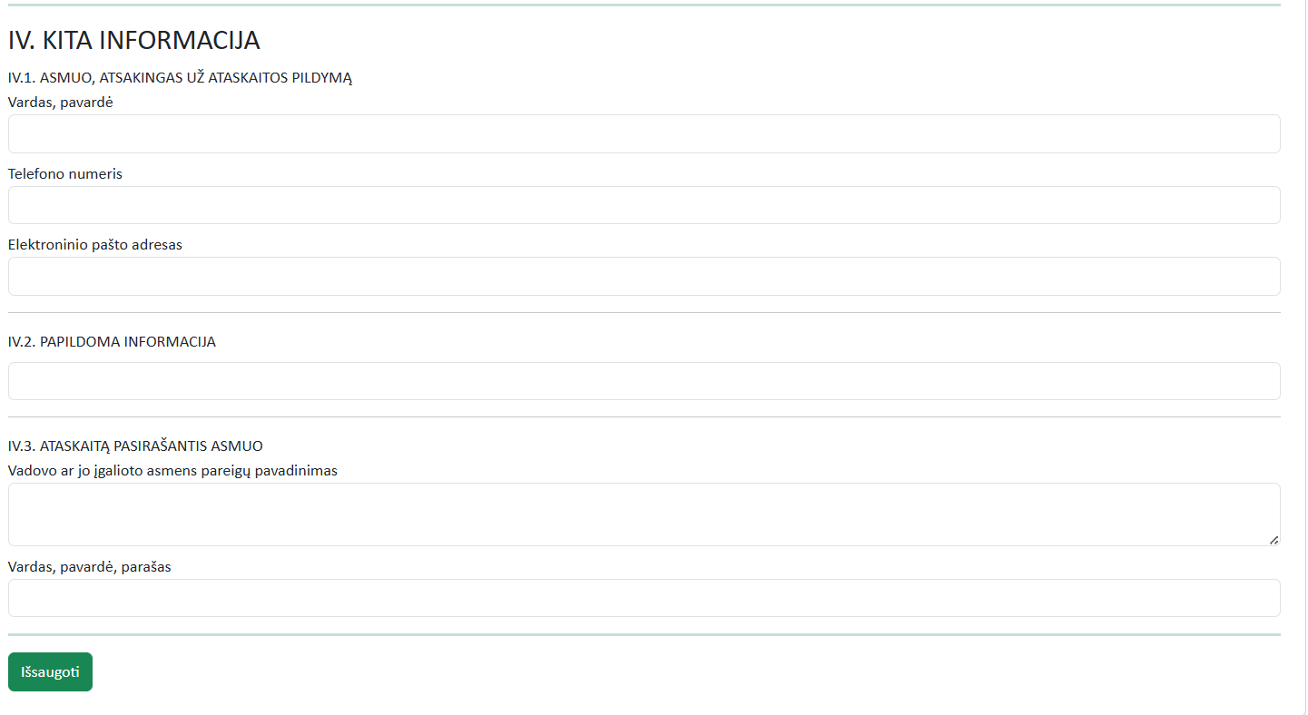
IV dalies pildymas
1. Nurodoma informacija apie ataskaitą užpildžiusį asmenį.
2. Nurodoma informacija apie ataskaitą pasirašantį asmenį.
3. Paspaudus „Išsaugoti“, išsaugomi ataskaitos duomenys.
1
2
3

Slide 13
III. AtGn-2 formos ataskaitos redagavimas, paviešinimas, ištrynimas

Slide 14
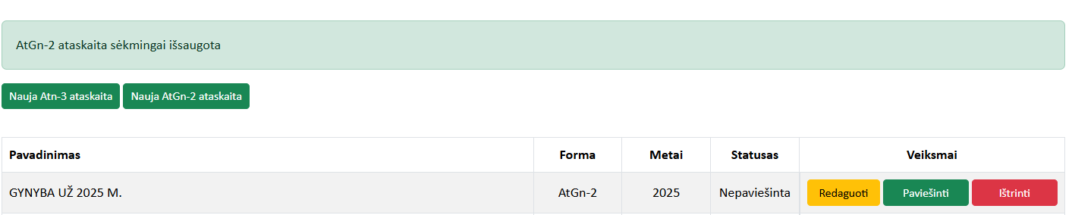

Redagavimas, paviešinimas, ištrynimas (a)
1. Jei ataskaita išsaugota, matysite užrašą „AtGn-2 ataskaita sėkmingai išsaugota“, o įmonės ataskaitų sąraše atsiras naujas įrašas.
2. Jei norite atspausdinti ataskaitą pasirašymui, tuomet paspauskite „Redaguoti“ ir ataskaitos apačioje pasirinkite „Spausdinti ataskaitą“ (spausdindami pasirinkite nustatymą „Landscape“). Taipogi, spaudžiant „Redaguoti“, išsaugotą ataskaitą galima tikslinti.
3. Norint paviešinti išsaugotą ataskaitą, spaudžiama „Paviešinti“.
4. Jei reikia, išsaugotą ataskaitą galima pašalinti, spaudžiama „Ištrinti“.
1
2
3
4
11

Slide 15
Redagavimas, paviešinimas, ištrynimas (b)
Norint patikslinti jau paskelbtą ataskaitą, spaudžiama „Atšaukti“, o patikslinus reikiamą informaciją išsaugoti ir vėl paviešinti.
Paviešintą ataskaitą galima peržiūrėti ir atsispausdinti paviešintą versiją (t. y. be duomenų apie asmenį, atsakingą už ataskaitos pildymą, ir ataskaitą pasirašantį asmenį).
2
1

Slide 16
Dėl papildomai iškilusių klausimų galite kreiptis:
tel. +370 5 219 7000 (autoatsakiklyje pasirenkant 3)
el. paštu Ataskaitos_PV@vpt.lt arba klausk@vpt.lt

